Slide 1
Муниципальное бюджетное общеобразовательное учреждение – лицей №28 г. Орла имени дважды Героя Советского Союза Г.М. Паршина
Погляди на моих бойцов. Воины – защитники и освободители Орловского Края.
Выполнила: ученица 10 А класса
Папкина Кристина
Руководитель : учитель истории Сосова О.В.

Slide 2
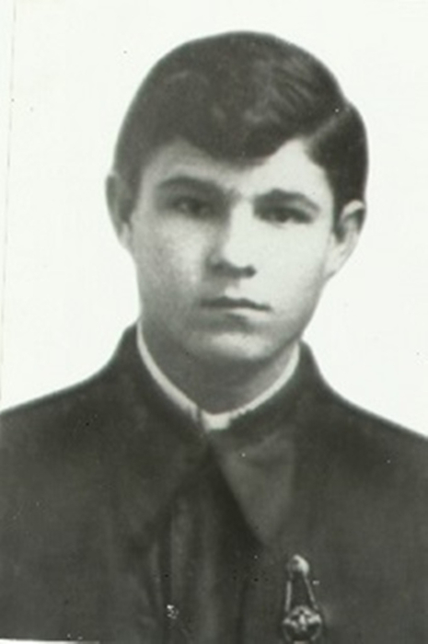
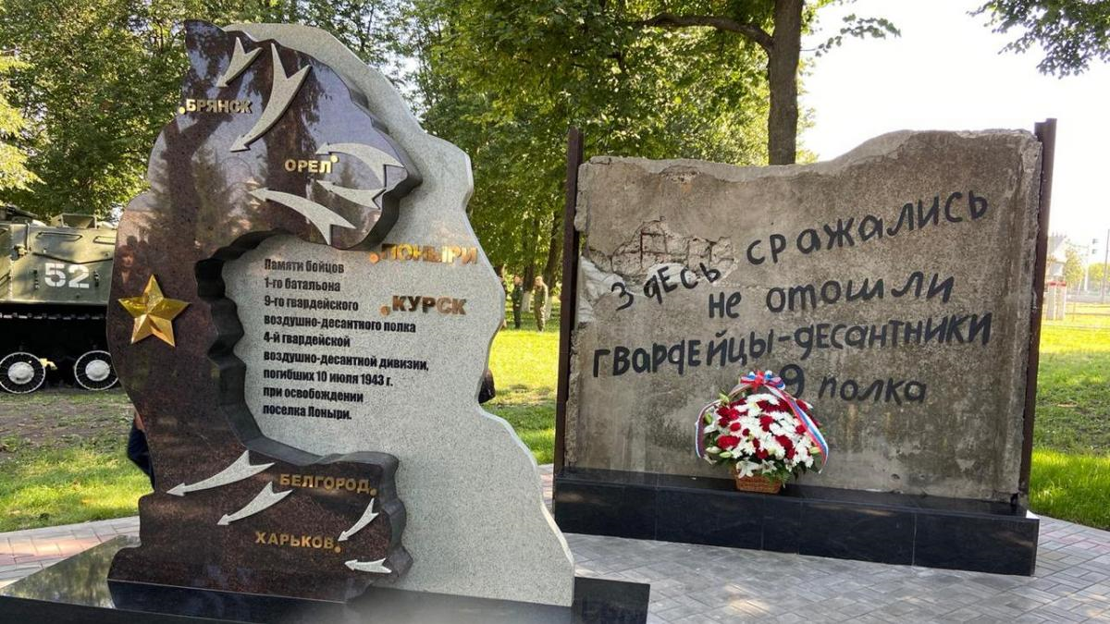
Алексей Дмитриевич Сапунов
Родился 12 июня 1921 года в деревне Кучеряевка (ныне – Дмитровский район Орловской области). Алексей Дмитриевич Сапунов (1921-1943) - сержант Рабоче-крестьянской Красной Армии, участник ВОВ, Герой Советского Союза(1943г). Отличился во время Курской битвы. 7 июля 1943 года расчёт Сапунова принимал активное участие в отражении восьми немецких контратак, уничтожив 4 танка. В разгар боя Сапунов получил ранение и контузию, но остался в строю и продолжал вести огонь, пока не погиб вместе со всем расчётом. В честь Сапунова названа улица в Понырях, его орудие хранится в Военно-историческом музее артиллерии, инженерных войск. Указом Президиума Верховного Совета СССР от 7 августа 1943 года за «мужество и героизм, проявленные в боях на Курской дуге» посмертно был удостоен высокого звания Героя Советского Союза, был награжден орденом Ленина и медалью.

Slide 3
Награды Сапунова А.Д.:

Slide 4
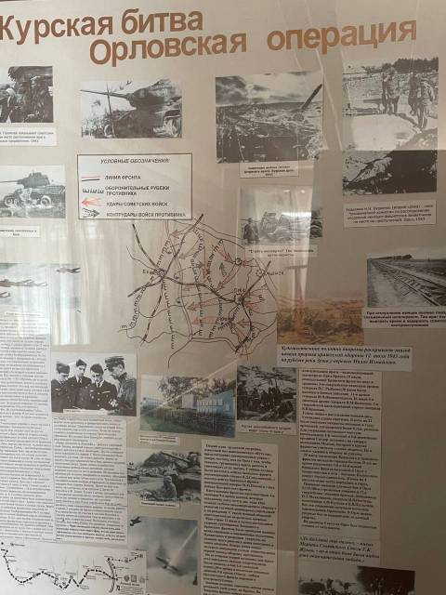
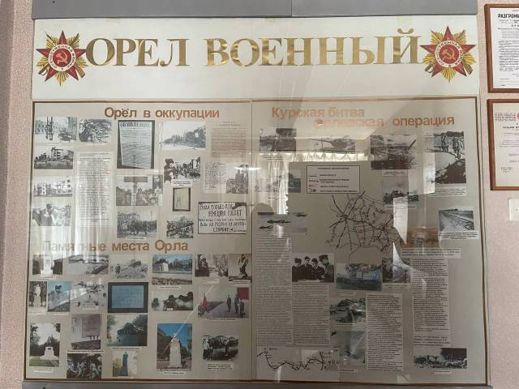
Курская битва

Slide 5
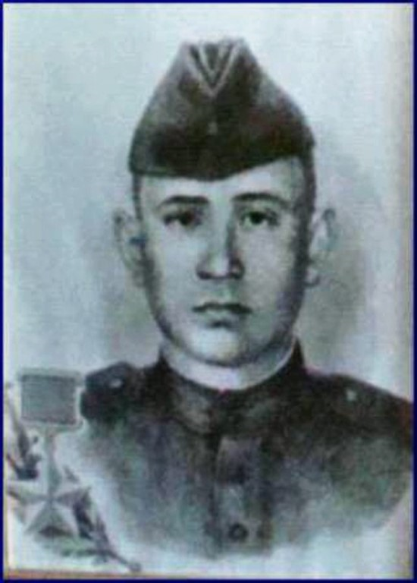
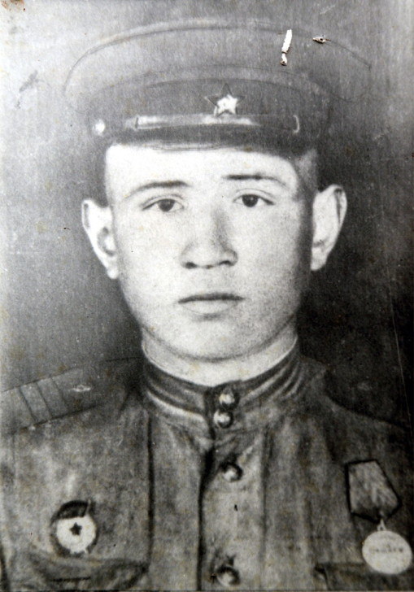
Абросимов Михаил Романович
Родился 1 мая 1924 года на хуторе Покровском Кочетовской волости Обоянского уезда. Михаил Романович Абросимов (1924-1944) - участник ВОВ, старший телефонист, герой Советского Союза(1944г), гвардии ефрейтор. Летом 1944 года советские войска начали мощное наступление в Белоруссии. В районе Бобруйска советские войска окружили крупную вражескую группировку. Первым поднялся в атаку старший телефонист Абросимов. За ним шли остальные воины. Гитлеровцы замешкались, остановились и начали отходить назад, к лесу. Абросимов продолжал их преследовать. Запыхавшиеся вражеские солдаты один за другим стали сдаваться в плен, однако гитлеровский офицер в упор разрядил свой пистолет в Абросимова.

Slide 6
Награды Абросимова М.Р.:

Slide 7
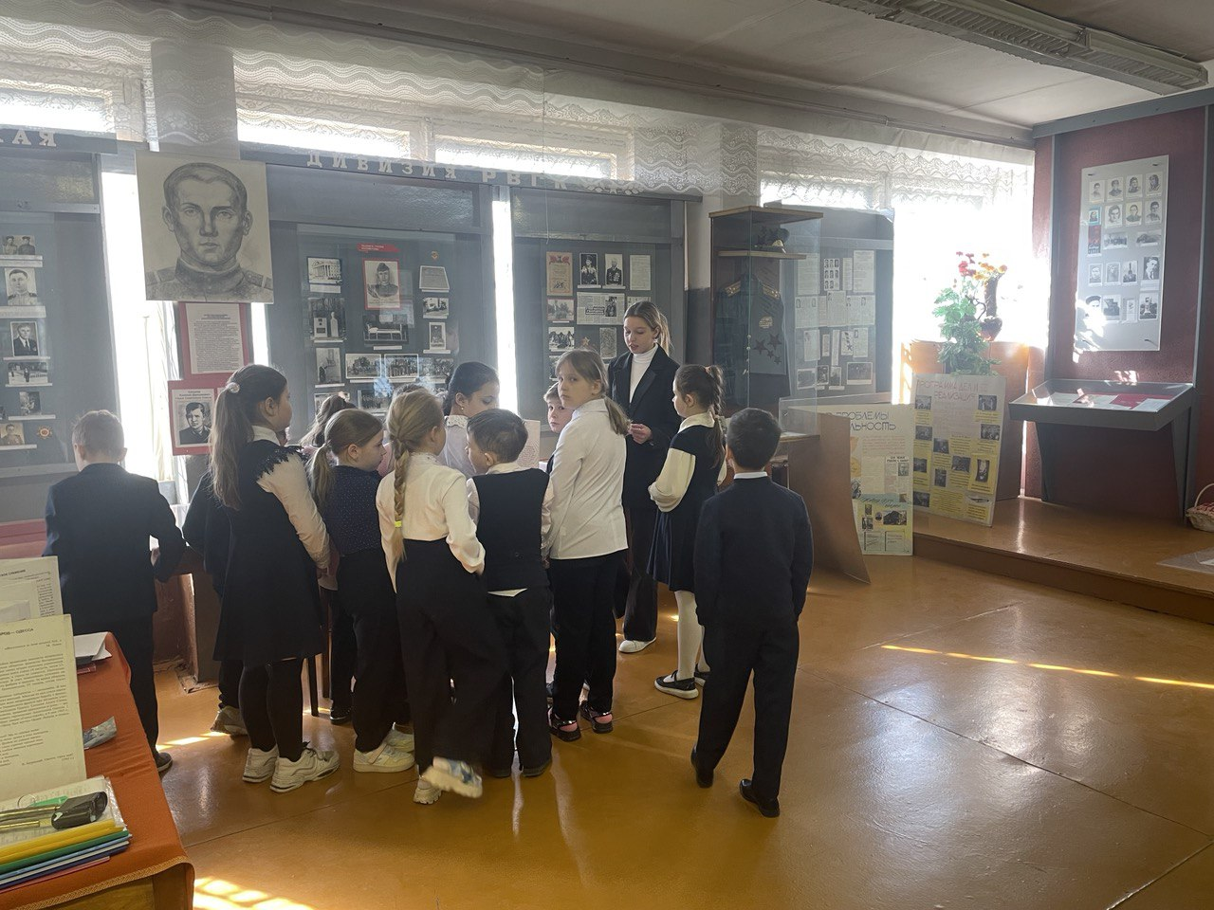
Экскурсия в школьном музее «Воины-защитники Орловской земли».

Slide 8
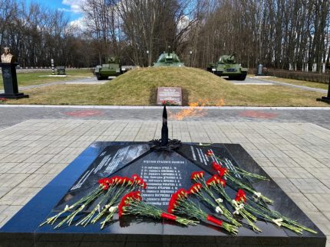
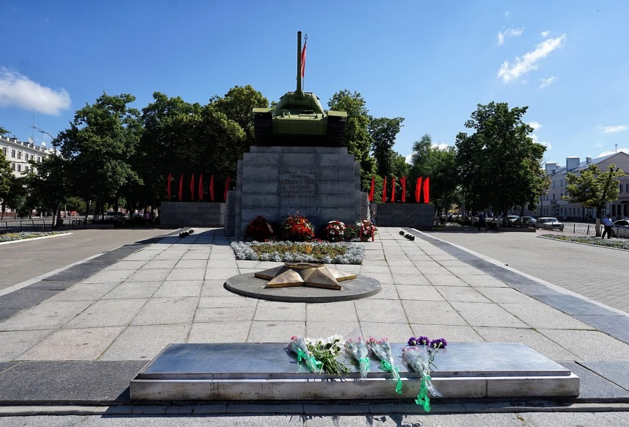
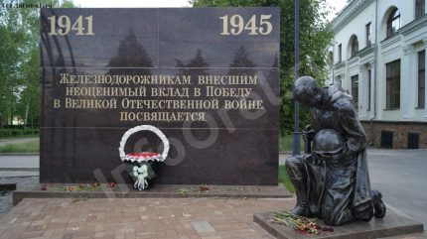
Автор: Раиса Морозова
«Орловская земля»
Тропинка солнышком согрета,
Взмывают в небо тополя,
Земля Тургенева и Фета,
Моя Орловская земля.
Здесь поле дышит спелым житом,
Румянит щёки каравай,
Рассвет расшит чудесным списом
И полыхает иван-чай.
Чудесной влагой из криницы
Созвездий полнятся ковши,
Здесь мастерицы-кружевницы
Покруче Тульского Левши.
Ока-как мудрая орлица,
И хоть поклажа нелегка,
К великой матушке-царице
Поклон несёт через века.

Slide 9
Мы, молодое поколение России, должны помнить, какой ценой завоевано счастье - жить под мирным небом. Подвиг русских солдат, разгромивших фашизм, будет жить в веках. Нельзя забыть войну. Когда войну забывают, говорили наши предки, начинается новая. Память – главный враг войны!

